Slide 1
🦉
Duodingo
Apprends à coder, une leçon à la fois.
Application mobile .NET MAUI · inspirée de Duolingo
Ryad Senhadji · 16 juin 2026

Slide 2
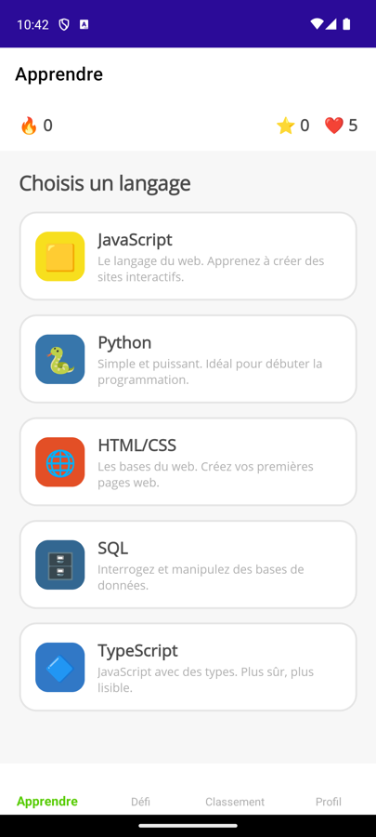
PRÉSENTATION
Le concept
Duolingo a rendu l’apprentissage des langues addictif grâce à la gamification.
Duodingo applique la même recette à l’apprentissage du code : des leçons courtes, interactives et récompensées, qui transforment la programmation en jeu quotidien.
🟨
🐍
🌐
🗄️
🔷
JavaScript
Python
HTML/CSS
SQL
TypeScript

Slide 3
VISION
Objectifs du projet
🎯
Accessible aux débutants
🔥
Motiver la pratique
Aucun prérequis : on apprend en jouant.
Séries, XP et défis quotidiens pour revenir chaque jour.
📚
Progression structurée
📱
Une seule base de code
Du niveau débutant à intermédiaire, langage par langage.
Android et iOS avec .NET MAUI.

Slide 4
SOUS LE CAPOT
Architecture technique
📱
Application .NET MAUI
Interface C# multiplateforme. Consomme l’API, stocke le jeton JWT en SecureStorage.
▼
🔌
API REST — Node.js / Express
Authentification JWT, leçons, progression, classement, défis.
▼
🗄️
Base de données — MongoDB
Utilisateurs, langages, chapitres, leçons, exercices, progression.

Slide 5
STACK
Technologies
.NET MAUI 9
C# / .NET 9
Node.js + Express
Framework mobile
Langage
API REST
MongoDB
JWT + bcrypt
Android / iOS
Base de données
Authentification
Cibles

Slide 6
CE QUE FAIT L’APP
Fonctionnalités
🔐
🗺️
✏️
Authentification
Parcours
4 types d’exercices
Inscription / connexion JWT
Chapitres & leçons en zig-zag
QCM, vrai/faux, code à trous, remise en ordre
🏆
⚡
📊
Gamification
Défi du jour
Classement & profil
XP, niveaux, séries, cœurs
Un défi quotidien bonus
Compétition et suivi des succès

Slide 7
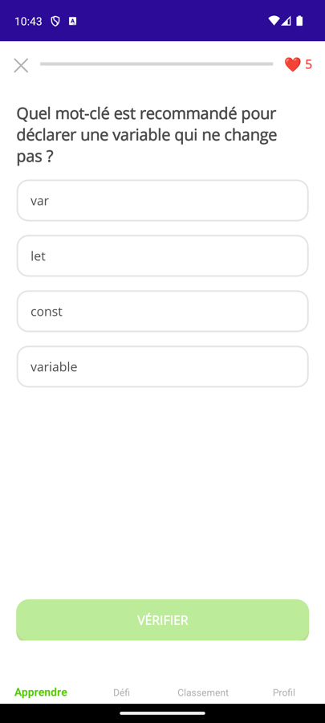
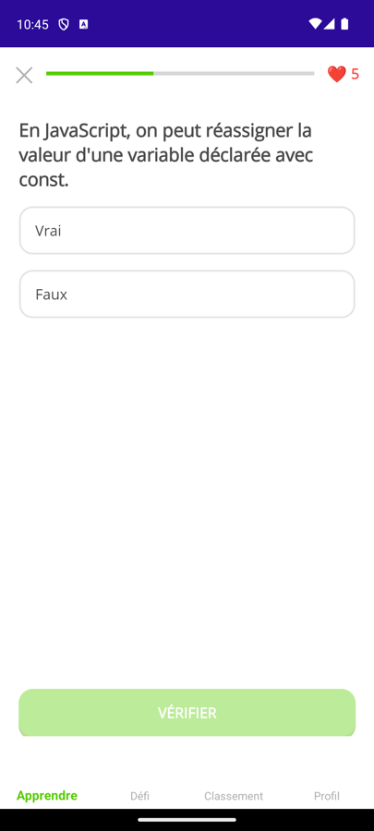
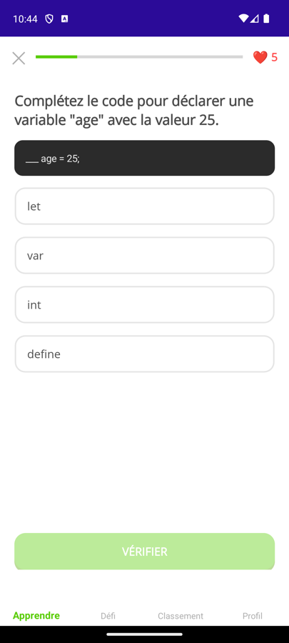
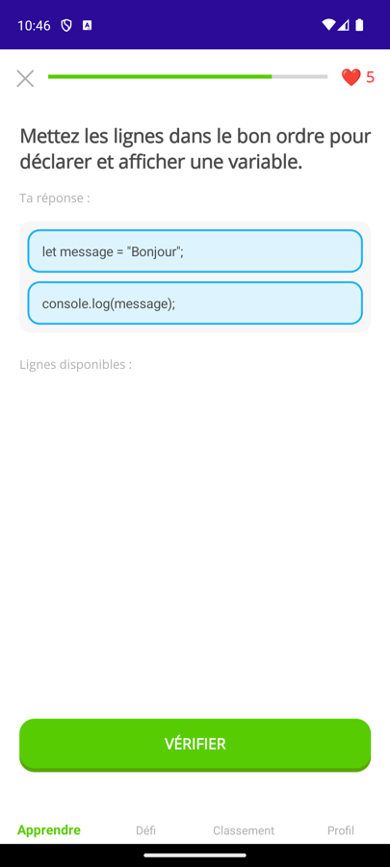
AU CŒUR DES LEÇONS
Quatre types d’exercices
QCM
Vrai / Faux
Compléter le code
Remettre dans l’ordre

Slide 8
GAMIFICATION
La mécanique qui rend addictif
⭐
XP
🏆
Niveaux
Gagnés à chaque leçon réussie
Un nouveau niveau tous les 100 XP
🔥
Séries
❤️
Cœurs
Jours consécutifs de pratique
5 max — une erreur en coûte un

Slide 9
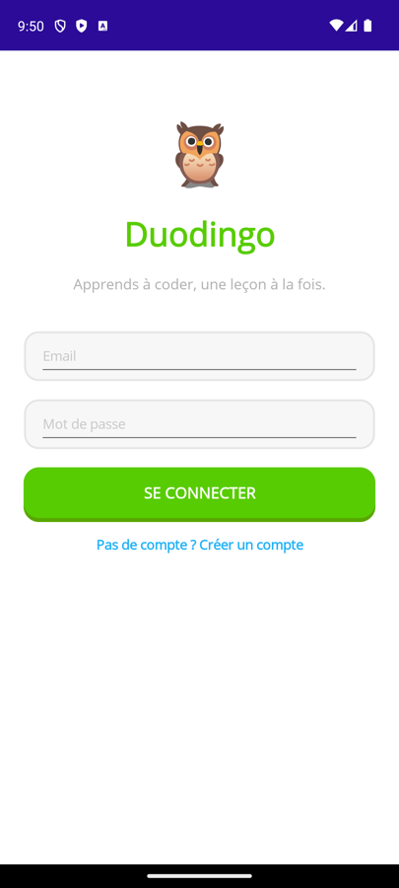
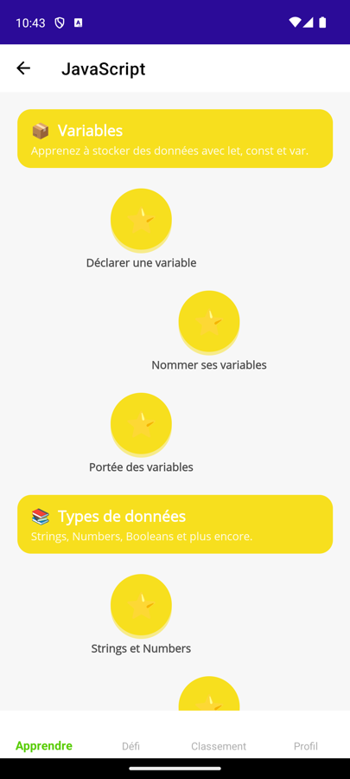
CAPTURES RÉELLES · ÉMULATEUR ANDROID
Démo — Connexion & parcours
Connexion
Choix du langage
Parcours JavaScript

Slide 10
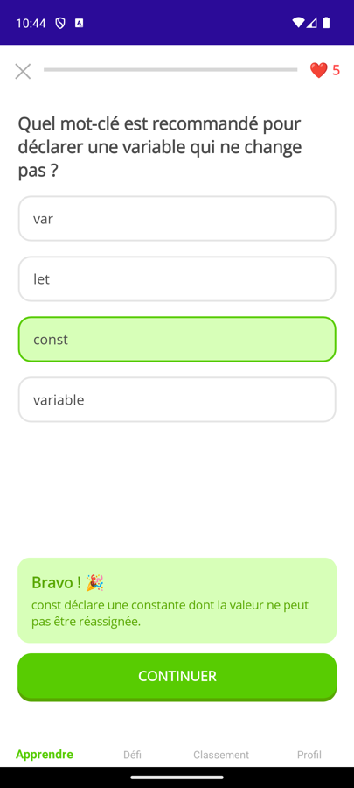
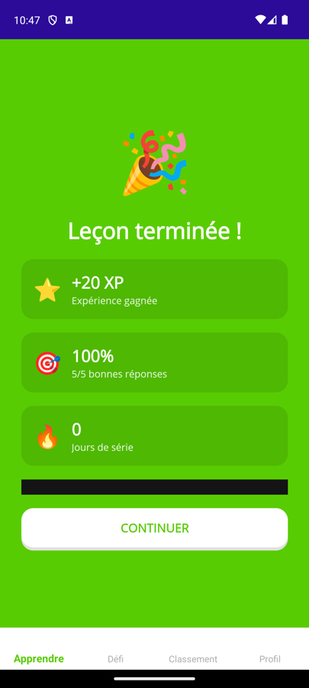
CAPTURES RÉELLES
Démo — Une leçon de A à Z
Question
Bonne réponse + explication
Résultat festif

Slide 11
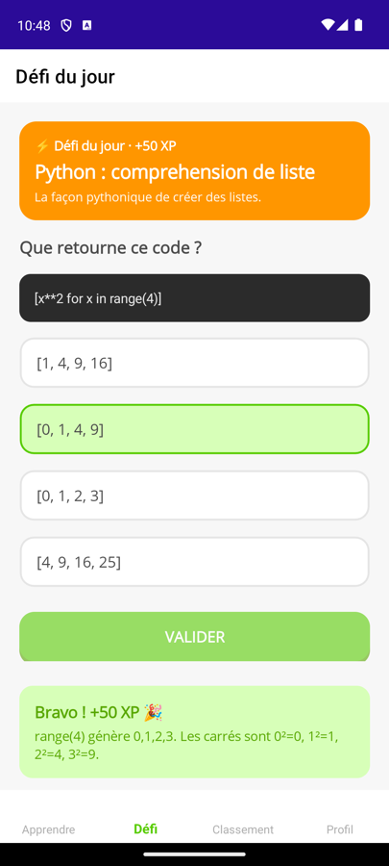
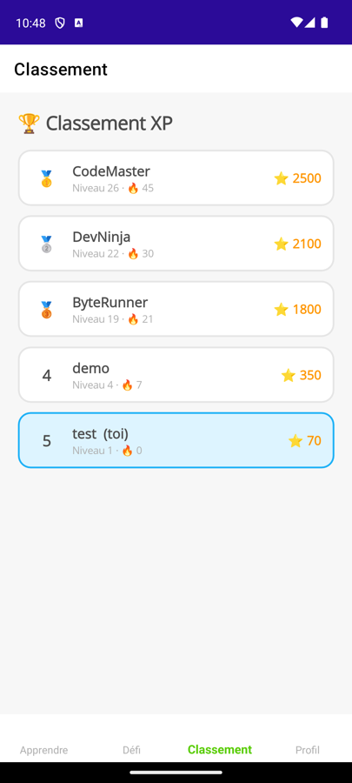
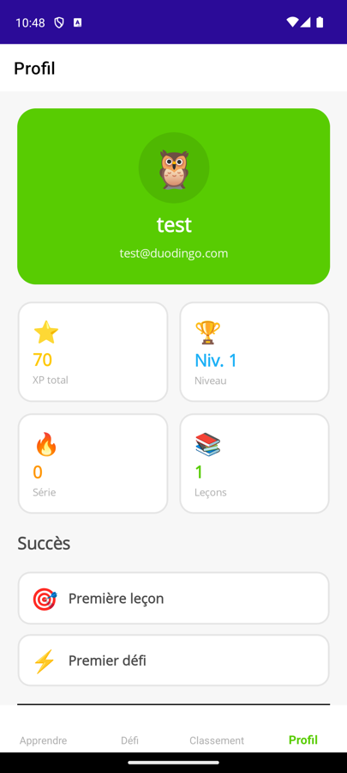
CAPTURES RÉELLES
Démo — Défi, classement & profil
Défi du jour
Classement XP
Profil & succès

Slide 12
RECETTE FONCTIONNELLE
Tests & validation
Tests fonctionnels manuels réalisés sur émulateur Android (Pixel 7) connecté au backend Node.js et à MongoDB réels — chaque parcours a été déroulé de bout en bout.
✓
Inscription & connexion (JWT)
OK
✓
Chargement des langages & parcours
OK
✓
QCM — bonne et mauvaise réponse
OK
✓
Vrai / Faux
OK
✓
Compléter le code (code à trous)
OK
✓
Remettre le code dans l’ordre
OK
✓
Perte d’un cœur sur erreur
OK
✓
Fin de leçon : gain d’XP & succès
OK
✓
Défi du jour, classement & profil
OK
Résultat — parcours validé de bout en bout · 17 captures réelles · compte de test à 85 XP avec succès débloqués.

Slide 13
RETOUR TECHNIQUE
Difficultés & solutions
!
Trafic HTTP bloqué sur Android — Autorisation du cleartext (usesCleartextTraffic) pour le développement local.
!
Accès au backend depuis l’émulateur — L’émulateur joint l’hôte via 10.0.2.2 — URL d’API choisie selon la plateforme.
!
Icônes Ionicons en base — Table de correspondance Ionicons → emojis pour l’affichage MAUI.
!
Réponses à format variable — correctAnswer en chaîne ou tableau — géré via JsonElement.

Slide 14
🦉
Conclusion
Duodingo prouve qu’on peut transposer la gamification de Duolingo à l’apprentissage du code : une app .NET MAUI fluide, fidèle au design de référence et connectée à un vrai backend.
Perspectives
• Notifications de rappel quotidien
• Mode hors-ligne
• Nouveaux types d’exercices
• Ligues & défis entre amis
github.com/dayr20/Duodingo

